Slide 1
Reconnaissance d’Images par Réseau de Neurones, avec Optimisation GPGPU (CUDA)
Projet Tutoré 2017-2018

Slide 2
Sommaire :
Objectif
Théorie SOM
CUDA
Interface QT
Communication Web
Prévision pour la Phase 2

Slide 3
Disposition de deux contenus avec tableau
Premier point ici
Deuxième point ici
Troisième point ici
 | Groupe 1 | Groupe 2
Cours 1 | 82 | 95
Cours 2 | 76 | 88
Cours 3 | 84 | 90

Slide 4
Disposition de titre et de contenu avec graphique SmartArt
Titre de l’étape 1
Titre de l’étape 2
Description de la tâche
Description de la tâche
Description de la tâche
Description de la tâche
Description de la tâche
Description de la tâche
Description de la tâche
Titre de l’étape 3
Description de la tâche
Description de la tâche
Titre de l’étape 4
Description de la tâche
Description de la tâche

Slide 5
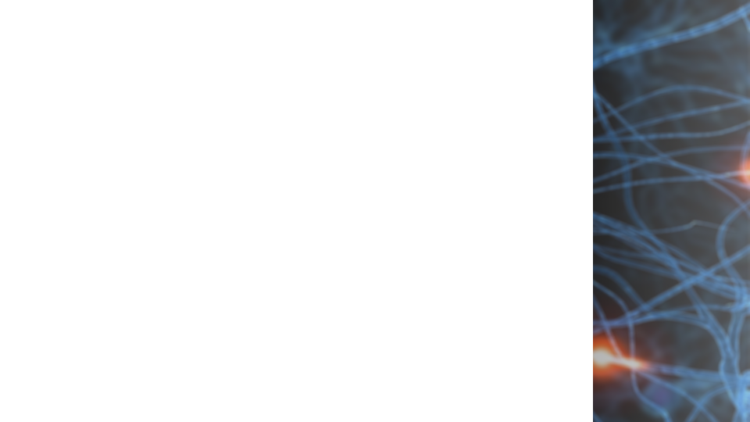
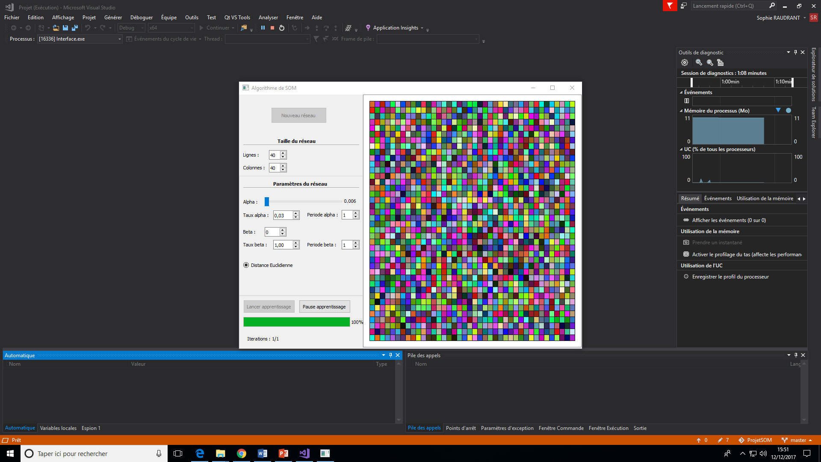
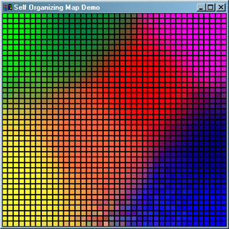
Théorie SOM
Le principe

Slide 6
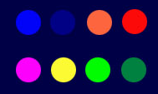
Théorie SOM
Le poids des neurones
Vecteurs d’entrée :
Vecteur de poids définie par :
R G B

Slide 7
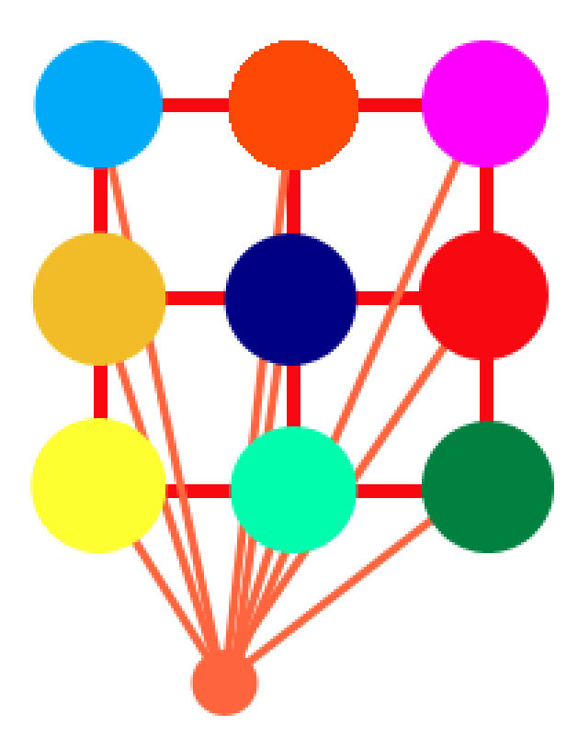
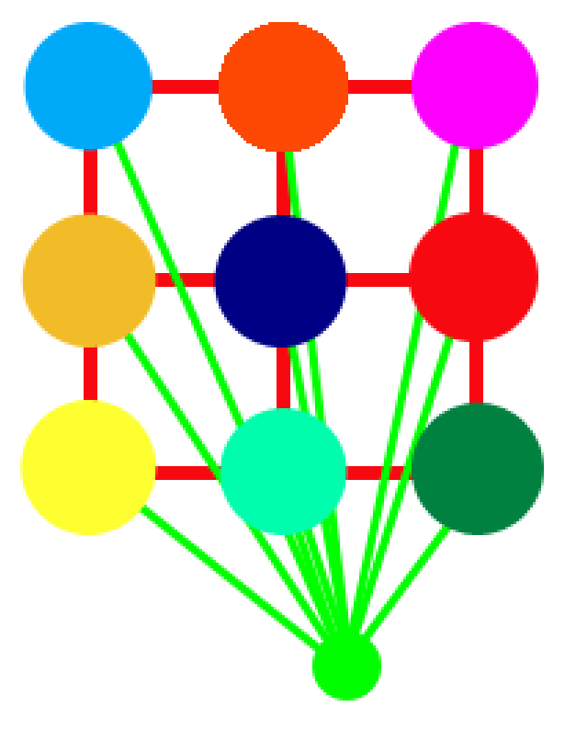
Théorie SOM
Détermination du neurone vainqueur

Slide 8
Théorie SOM
Détermination du neurone vainqueur
WIN
WIN

Slide 9
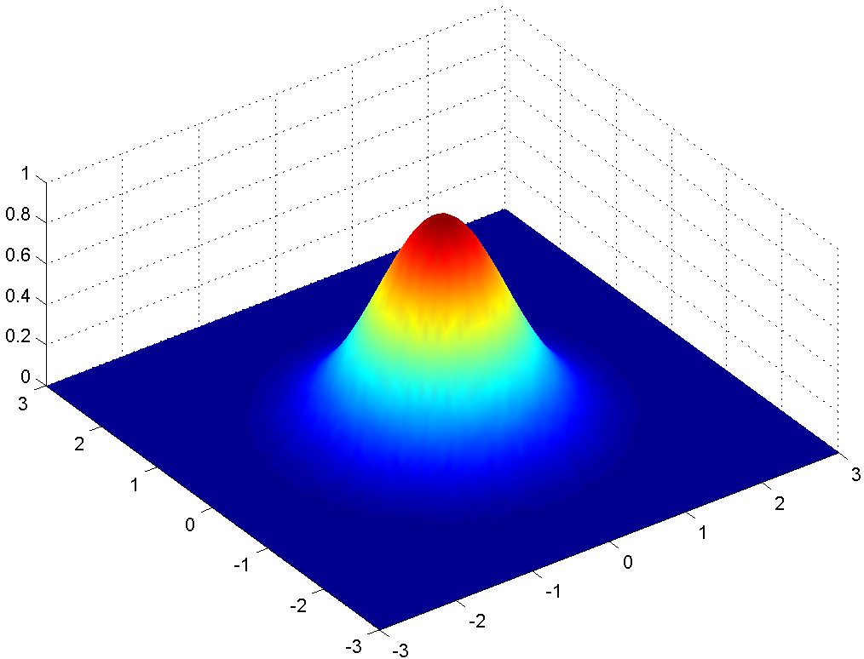
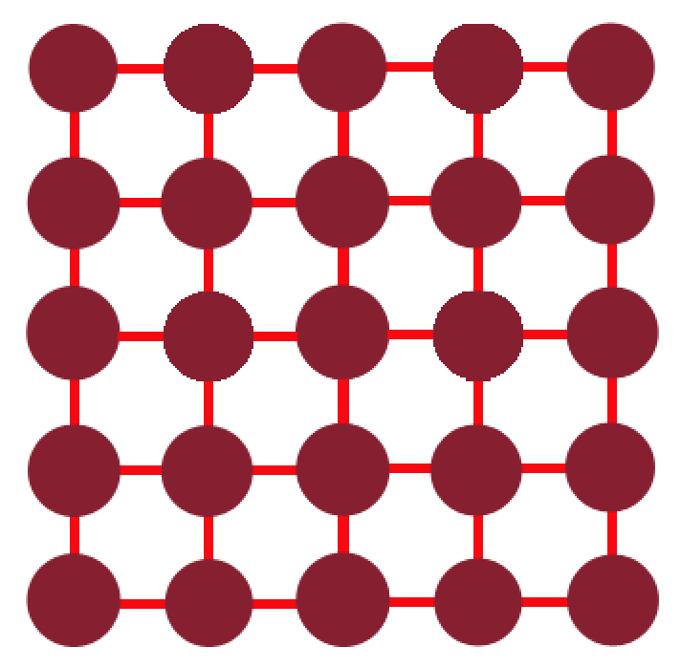
Théorie SOM
Le voisinage
WIN

Slide 10
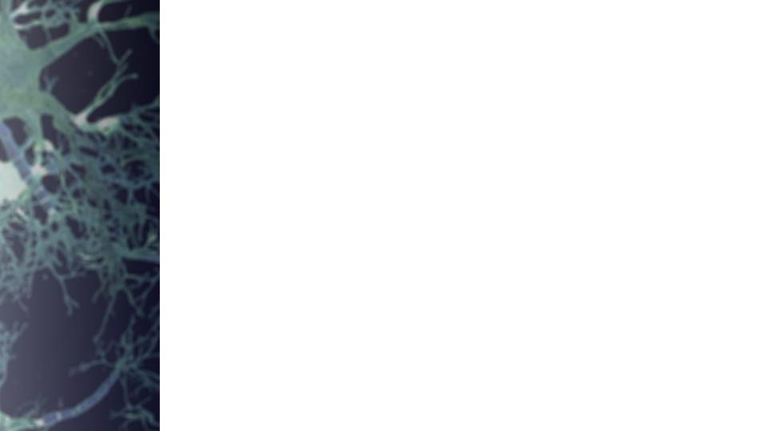
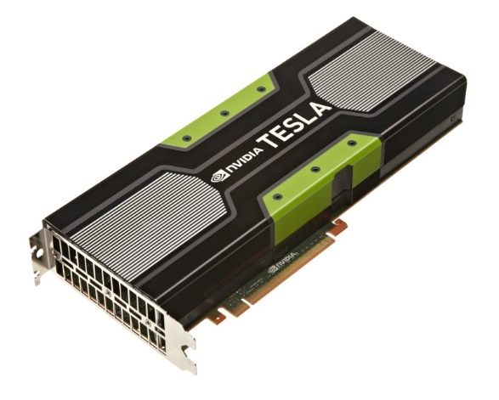
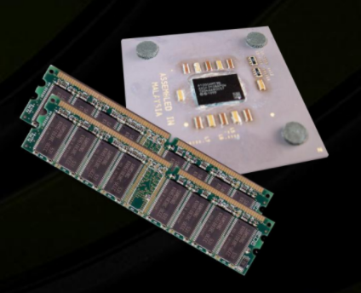
CUDA
Host : CPU et sa mémoire Device : GPU et sa mémoire

Slide 11
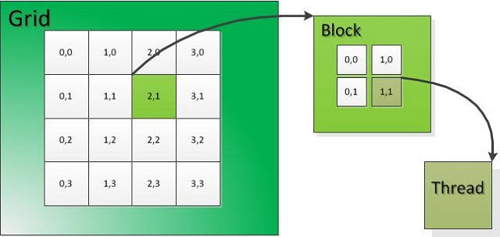
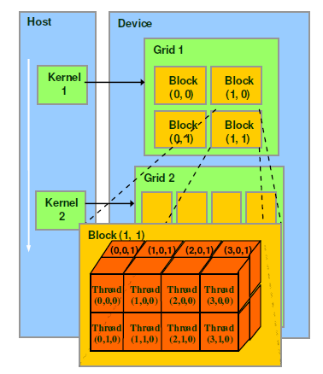
CUDA

Slide 12
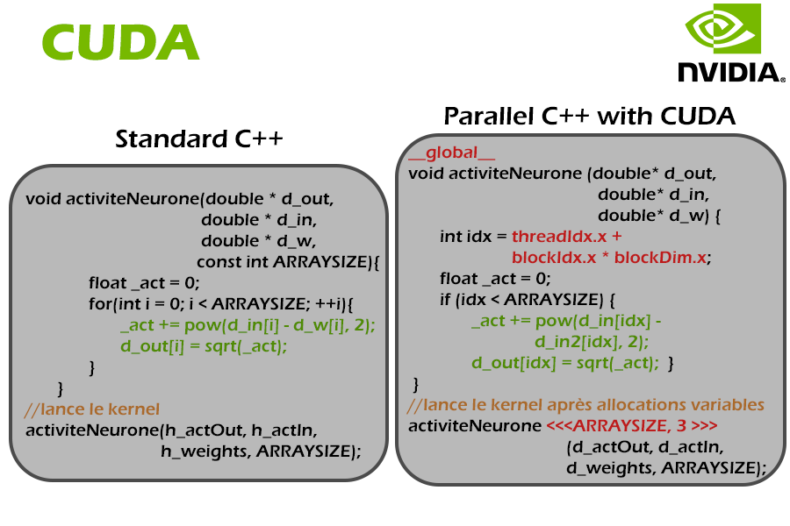

Slide 13

Interface
L’utilisation

Slide 14
